Slide 1
BAĞLI LİSTE

Slide 2
Hedef
Bağlı liste veri modeli
Niçin ihtiyaç duyulur?
Bağlı liste veri yapısında yapılabilen temel işlemler
Bağlı listeye eleman ekleme
Bağlı listeden eleman çıkarma
Farklı Bağlı liste veri modelleri

Slide 3
Sıralama algoritmalarında (Selection sort, Insertion sort, Bubble sort…) temel mantık, bilgileri bir diziye aktarıp, bu bilgileri istenen alana ve ölçüte (büyükten küçüğe, küçükten büyüğe doğru) göre sıralamaktır.

Slide 4
Burada dizi kullanmanın getirdiği bazı dezavantajlar bulunmaktadır.
1. Bellek en iyi biçimde kullanılamaz
2. Programın çalışma hızı azalabilir.

Slide 5
Bellek
Dizi tasarlanırken eleman sayısı başlangıçta belirtilir.
Bellekte boş yer bulunmasına rağmen bu sayıdan daha fazla eleman girişi yapmak mümkün değildir.
Az eleman girilmesi durumunda da bellekte boş yere bellek işgal edilmiş olacaktır. Çünkü dizi tanımı sırasında yapılan tanımlama ile bellek tahsisi yapılmış bulunmaktadır.
100 elemanlı bir dizi için yer ayrıldıktan sonra hiç eleman girilmemesi durumunda bile o yer ayrılmıştır. Bu da verimli bellek kullanımını engellemektedir.

Slide 6
İşlem hızı
Diziye eklenen her bilgiden sonra dizinin yeniden sıralanması gerekir.

Slide 7

İşlem hızı
Aşağıda 10 elemanlı bir A dizisi bulunmaktadır. Herhangi bir sırlama algoritmasıyla sıralı hale getirilen bu diziye en fazla 10 adet sayının girilebilir.

Slide 8
İşlem hızı
Yeni girilen bir bilgi dizinin ilk boş yerine yazılır ve dizi herhangi bir sıralama algoritması yardımıyla tekrar sıralanır

Slide 9
İşlem hızı
Yeni bilginin nereye geleceği test işlemleriyle bulunur. Bunun için dizinin ilk elemanından başlayarak karşılaştırma işlemleri yapılır ve yer bulunduktan sonra sağda kalan tüm bilgiler bir ileriye doğru kaydırılır.

Slide 10
Çözüm
Bu işlemler bizi sonuca ulaştırmasına rağmen belleğin etkin bellek kullanımı ile hız işlemlerinden dolayı tercih edilmez.
İşte tüm bu sakıncaları ortadan kaldırmak, belleği daha etkin kullanmak, bilgilerin her defasında sıralanmasını gerektirmeyen, dizi içerisinde ileri yada geriye doğru kaydırma işlemlerini yaptırmayan bir programlama mantığı kullanılmalıdır.

Slide 11
Bağlı liste
Verilere sıralı olarak erişebilmek için elemanların fiziksel sıralı olması yerine mantıksal sıralı olduğu liste yapısına Bağlı liste (linked list) denir.
Bağlı listede her eleman, büyüklükçe kendisinden sonra gelen elemanın adresini gösterir.

Slide 12
Bağlı liste modeli
LBaşı
Veri
Bağ
Veri
bağ
Veri
null

Slide 13
Buna göre yeni bir eleman eklendiğinde veya bir eleman silindiğinde, ana dizi üzerinde hiç bir değişiklik yapılmaz.
Sadece bağlı liste üzerinde bu elemanlar ile ilgili linkler değiştirilir

Slide 14
Ahmet
Veri | sonraki

Slide 15
Bağlı listeleri bir çizgi üzerinde birbirine bağlanmış kayıtlar olarak düşünebiliriz. Yapısına göre tek bağlı veya çift bağlı olabilirler.
Tek bağlı yapıda her kayıt bir bilgi ve bir de sonraki kaydı gösteren adres göstergeci alanından oluşur. Bu yapı aşağıdaki gibi tanımlanır:

Slide 16
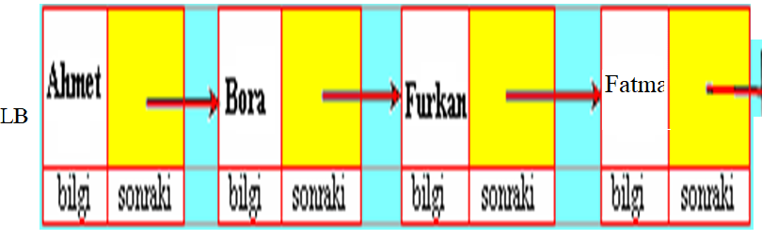

Slide 17
Bağlı listeye Eleman ekleme
Adres
Veri
Bağ
Bir düğümün yapısı

Slide 18
Bağlı listelerde LB denilen bir düğüm olmak zorundadır.
Listenin başlangıcını gösterir ve diğer düğümlere ulaşmak için bu düğüm ile başlamak mecburidir.

Slide 19
Tek yönlü-bağlı-sıralı liste
LBaşı
A
1
B
2
C
3
F
0

Slide 20
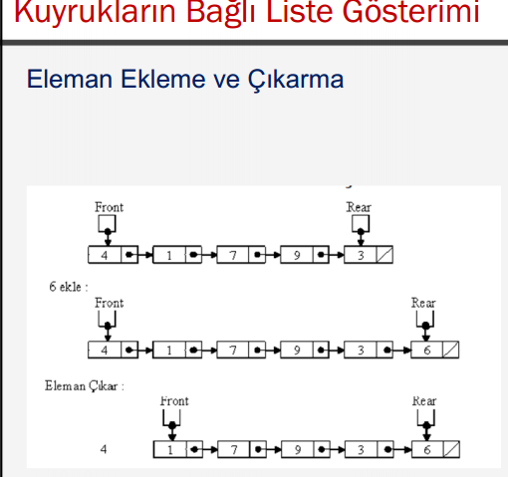

Slide 21
X=4
E
8
1
2
3
LBaşı
A
1
B
2
C
4
3
F
0
4
E
3

Slide 22
Bağlı listeden düğüm çıkarma
C elemanını bu düğümden çıkaralım.
1
2
3
LBaşı
A
1
B
3
2
C
3
F
0

Slide 23
x=5
A
Elemanını ekleyelim
8
5
8
1
2
3
LBaşı
B
1
C
2
D
3
F
0
x=5
A
8

Slide 24
Örnek:10 yataklı bir hastane binasında boş ve dolu yatakların izlenmesi için bağlı listeden yararlanılacaktır. Hastaneye yeni yatış yapanlar ve taburcu olanlar için gerekli güncellemeler bu bağlı liste üzerinden gerçeklenecektir. Bunun için yatış yapanların izlenmesi (dolu yataklar) için bir bağlı liste, boş yatakların izlenmesi için ayrı bir bağlı liste aynı dizi üzerinde aşağıdaki şekilde görüldüğü gibi düzenlenebilir. Mevcut durumda yataklardan 8 tanesi dolu 2 tanesi boş olsun. Bu örnekte işaretçiler yatak numaralarına işaret edeceklerdir. Dolu yataklar listesinin liste başı için bir işaretçi, boş yataklar liste başı için ayrı bir işaretçi kullanılacaktır. Dizimiz şu şekilde düzenlenecektir.

Slide 25

Şimdi de Reyhan isimli bir hastanın hastaneye yatış yaptığını düşünelim. Bu arada listemiz takip edildiğinde listemizin alfabetik sırada olduğunu fark ettik. Bu durumda Reyhan isimli hastayı eklerken sıralamanın bozulmaması önemli olacaktır. Bunun için boşlar listesinden boş bir yatak isteriz. LB2=5 olduğundan bize 5 adresli düğüm verilecektir. LB2 değeri de yeniden 7 olacaktır. (LB2=7)
 | Yatak no | Hasta Adı | İşaretçi
 | 1 | Dilek | 8
 | 2 | Leyla | 5
 | 3 | ---------- | -1
 | 4 | Vildan | -1
 | 5 | Reyhan | 9
LB1=6 | 6 | Banu | 1
LB2=7 | 7 | ---------- | 3
 | 8 | Elif | 10
 | 9 | Selin | 4
 | 10 | Jale | 2
Yatak5 | Reyhan
Listenin ortasını eleman ekleme algoritmasını (yerleştir(LB, x))kullanarak elemanı ekleyeceğimiz yeri buluruz. Burada 2 adresli düğümden sonra ekleyeceğimiz anlaşılır.

Slide 26

 | Yatak no | Hasta Adı | İşaretçi
 | 1 | Dilek | 8
 | 2 | Leyla | 9
 | 3 | ---------- | -1
 | 4 | Vildan | -1
 | 5 | Gül | 10
LB1=6 | 6 | Banu | 1
LB2=7 | 7 | ---------- | 3
 | 8 | Elif | 5
 | 9 | Selin | 4
 | 10 | Jale | 2
Şimdi bu yapıda Gül isimli hastanın taburcu olduğunu varsayıp güncellemeleri yapalım.
 | Yatak no | Hasta Adı | İşaretçi
 | 1 | Dilek | 8
 | 2 | Leyla | 9
 | 3 | ---------- | -1
 | 4 | Vildan | -1
LB2=5 | 5 | ---------- | 7
LB1=6 | 6 | Banu | 1
 | 7 | ---------- | 3
 | 8 | Elif | 10
 | 9 | Selin | 4
 | 10 | Jale | 2

Slide 27
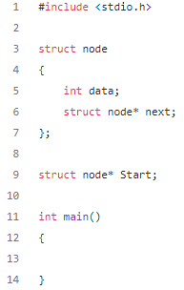

Tek Yönlü Bağlı Listeler

Slide 28
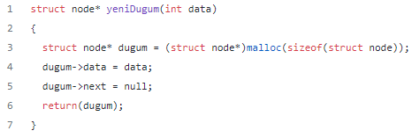
Malloc fonksiyonu sadece bağlı listelerde değil, dinamik programlama için çalışma esnasında (runtime) hafızadan yer ayırmak için kullanılan bir fonksiyondur. Parametre olarak byte girilir. Yeni bir düğüm oluşturan fonksiyon:
Fonksiyonumuz struct node* yeniDugum(int Data){..} yapısında. Yani geri dönüş türü struct node olacaktır.
malloc(sizeof(struct node)) : Bu ifade ram üzerinde belirtilen byte miktarı kadar alan ayırmaya yarayan fonksiyondur. Yani Malloc(byte miktarı) şeklinde kullanılır.
sizeof(struct node): sizeof fonksiyonu içerisindeki değişken parametrenin ram üzerinde ne kadar miktar alan ayırdığını geri döndürür. Yani integer bir değişken varsa 4 byte döndürür. Burada struct node girilmiş: yani struct yapımız kaç byte yer kaplıyorsa bize o kadar byte’lık bilgiyi geri döndür diyoruz.
(struct node*)malloc(sizeof(struct node)); (struct node*) : basit bir casting işlemindir. Çünkü struct node* dugum değerine atama yapılıyor.(casting). Bu satır bize ram üzerinde düğümümüz için gerekli olan yeri (byte olarak) ayırıyor.
6. satırda ise elde ettiğimiz node ismindeki düğümü return ediyoruz. Fonksiyonun struct node* tipinde bir fonksiyon olduğunu unutmayalım.
4. ve 5. satırlara baktığımızda burada struct yapımızdaki bilgileri dolduruyoruz. dugum->data = data ile parametre olarak gelen integer değişkeni struct yapımız içerisine atıyoruz. Yine burada dugum->next = null; ile işaretçiyi null olarak yapılandırıyoruz. Bunun nedeni bu fonksiyon yalnızca düğüm için hafızadan alan ayırıyor. Diğer düğümlerle olan ilişkisini henüz belirlemiyoruz.

Slide 29
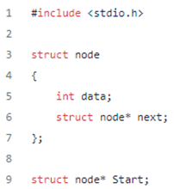
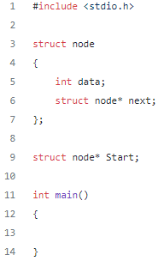
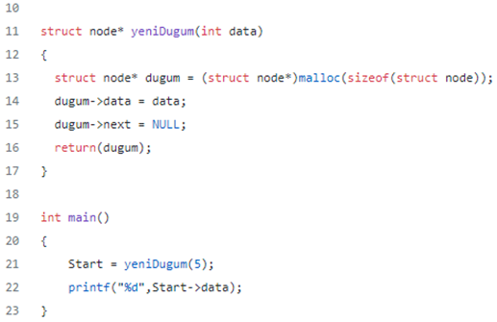
Tek Yönlü Bağlı Listelerde ilk elemanı oluşturma
9. satırda struct node* Start; ile başlangıç değişkenini global olarak oluşturduk.

Slide 30
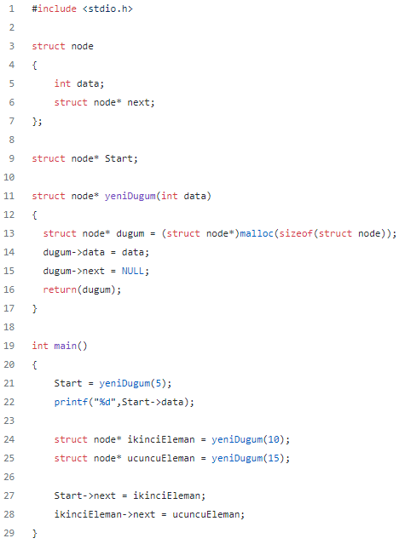
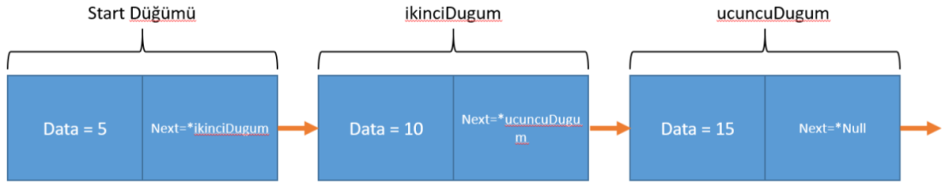
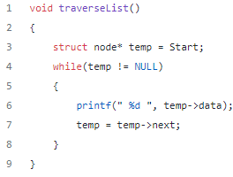
Bağlı Listeye Eleman Ekleme
Start->next = ikinciEleman
ikinciEleman->next = ucuncuEleman
Bağlı Listelerde Dolaşım

Slide 31
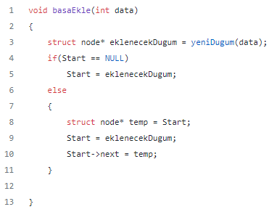
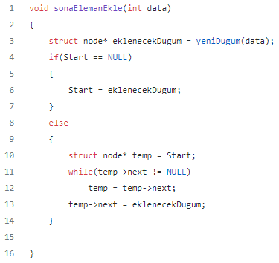
Sona Eleman Ekleme
Yeni bir düğüm oluştur.
Başa Eleman Ekleme
Bağlı listede eğer Start düğümü NULL ise yeni düğümü başlangıç elemanı yap.
Bağlı listede eğer Start düğümü NULL değilse bu düğümü temp değişkeninde sakla
yeni Eklenen düğümü Start düğümü olarak belirle
Yeni eklenen düğümün next işaretçisini temp değişkenine yönlendir.
Son düğümü bul
Son düğümün next işaretçisini yeni oluşturduğumuz düğüm olarak güncelle
bağlı liste yapısını korumamız için Start->next işaretçisini yeni ekleme işlemini yapmadan önceki Start elemanına (temp değişkeninde sakladığımız düğüme) yönlendirmemiz gerekiyordu. 10. satırda bu işlemi yaparak bağlı liste yapımızdaki bütünlüğü korumuş olduk.

Slide 32
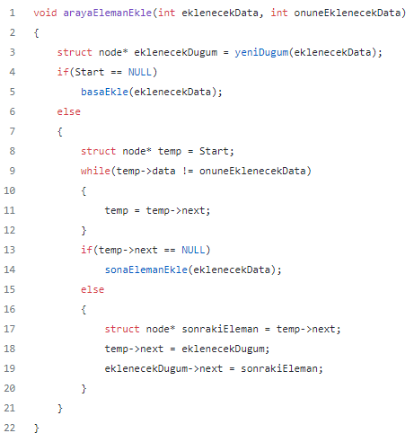



Araya Eleman Ekleme (insert anywhere)
7 sayısını içeren düğümü bul.
Kendisinden sonra gelen düğümü bir değişkende sakla
7 sayısını içeren düğümün next işaretçisini yeni düğüm olarak belirle.
Yeni düğümün next işaretçisini ise sakladığımız değişkene yönlendir.
18. satırda temp->next değeriyle eklenecekDugum artık araya eklenmiş oldu. Yani artık bu satırla birlikte 7 sayısı 8 sayısını işaret ediyor. Ancak iş burada bitmiyor. Çünkü hala 9 sayısını içeren düğümümüz mevcut. Eğer yeni eklenen 8 sayısı 9'u işaret etmezse bağlı liste bütünü bozulmuş olur. Biz 19. satırda 8 sayısını içeren düğümü 9 sayısını içeren düğüme işaret ettirdik. Böylece bağlı liste yapısını bozmadan 7 sayısı araya eklemiş olduk.

Slide 33
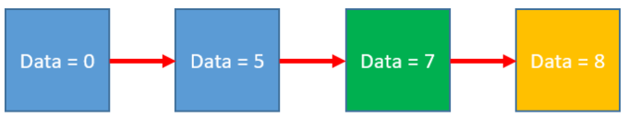
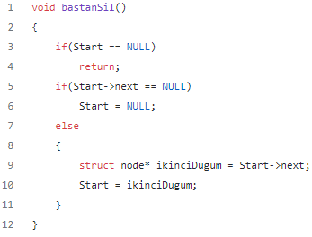
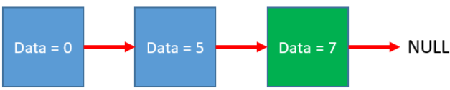
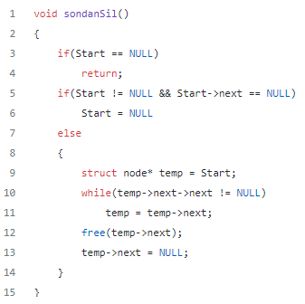
Sondan Eleman Silme
Baştan Eleman Silme

Slide 34
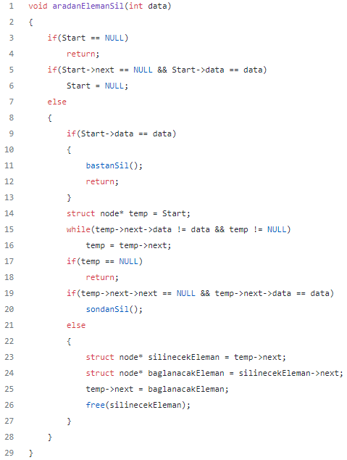

Aradan Eleman Silme

Slide 35
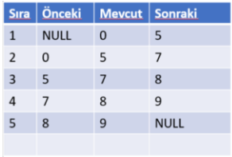
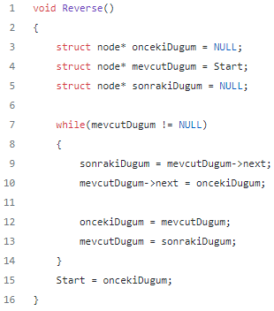
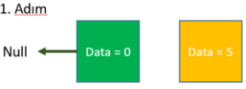
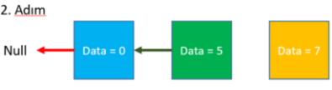
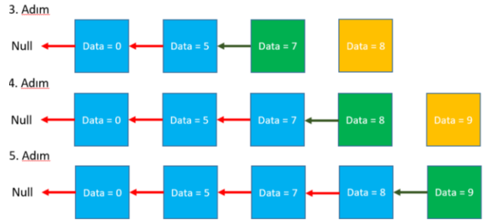
Tek Yönlü Bağlı Listeyi Ters Çevirme

